Slide 1

Módulo 1
Curso de Capacitação em R

Slide 2


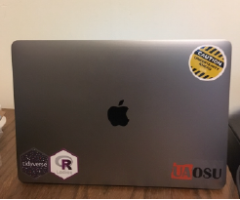
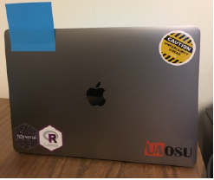
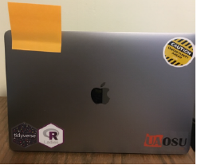
Bom dia!!
Abra o RStudio.
Pegue os materiais do curso digitando:
install.packages(“usethis”)
usethis::use_course(“goo.gl/cursoR_Suzano”)
Siga as instruções em “setup.R”
Precisa de ajuda? Nos chame.
“Estou trabalhando feliz aqui”
“Terminei, podemos seguir”
“Estou travado e preciso de ajuda”

Slide 3

Módulo 1
Curso de R
Esse treinamento é fortemente baseado no livro “R for Data Science”, de Hadley Wickham e David Grolemund.
https://r4ds.had.co.nz
O livro está disponível gratuitamente e é online (eu uso até hoje). Tem muitos outros exemplos e exercícios práticos pra quem se interessar.
(Infelizmente só em inglês mesmo)

Slide 4
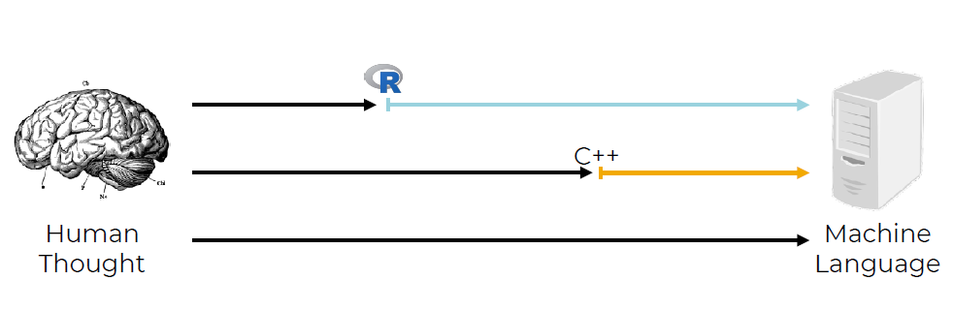
Módulo 1
Curso de R
Pensamento
Humano
Linguagem da
máquina
A linguagem R foi pensada para cientistas – originalmente para estatísticos. Por isso, é uma linguagem muito mais próxima do pensamento humano que da linguagem da máquina.

Slide 5
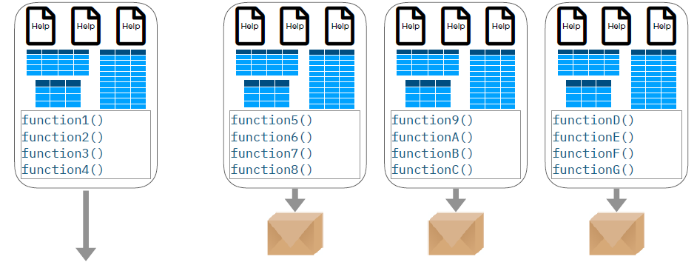
Módulo 1
O R e seus pacotes
Base R
Pacotes
O R, ao ser instalado, já vem por default algumas funções “padrão”. Desenvolvedores de todo o mundo, ao tentar resolver problemas diversos, criam “pacotes” de funções, cada uma com um objetivo diverso.

Slide 6
Módulo 1
O R e seus pacotes
1
install.packages(“nome”)
Faz o download para o computador
1x por computador
2
library(“nome”)
Carrega o pacote
1x por sessão do R

Slide 7

Módulo 1
Tidyverse
install.packages(“tidyverse”)
library(“tidyverse”)
Um pacote do R, desenvolvido pelos cientistas do RStudio, que serve como atalho para uma série de outros pacotes

Slide 8
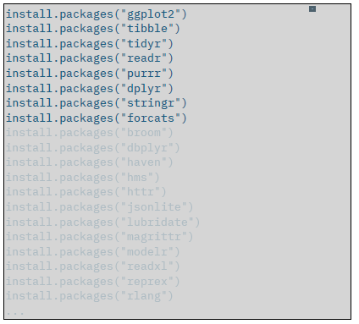
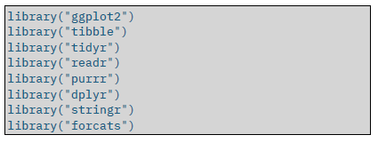
Módulo 1
Tidyverse
install.packages(“tidyverse”)
Faz o equivalente a:
library(“tidyverse”)
Carrega o equivalente a:

Slide 9
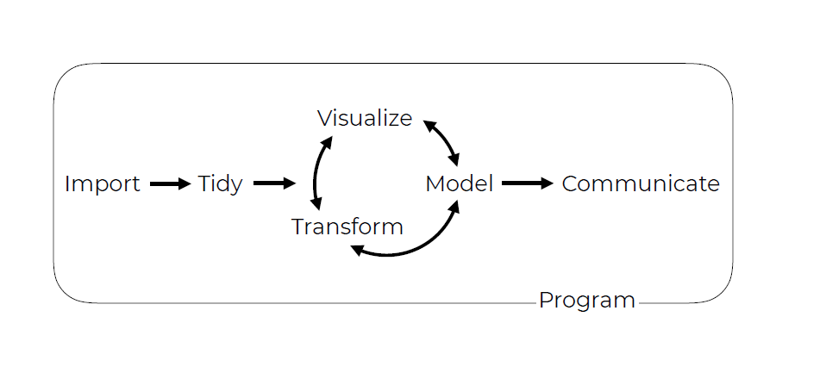
Módulo 1
Tidyverse
O Tidyverse é um conjunto de pacotes que trabalham em harmonia porque eles compartilham modelos pra representação de dados e design.

Slide 10

Módulo 1
RStudio

Slide 11
Módulo 1
RStudio
RStudio é um software.
IDE: Integrated Development Environment (Ambiente de programação Integrado)
Escrever códigos em R;
Executar códigos em R;
Analisar dados com R.
Contém um editor de texto, controle de versão, suporte a projetos, notebooks, etc.
(A

Slide 12
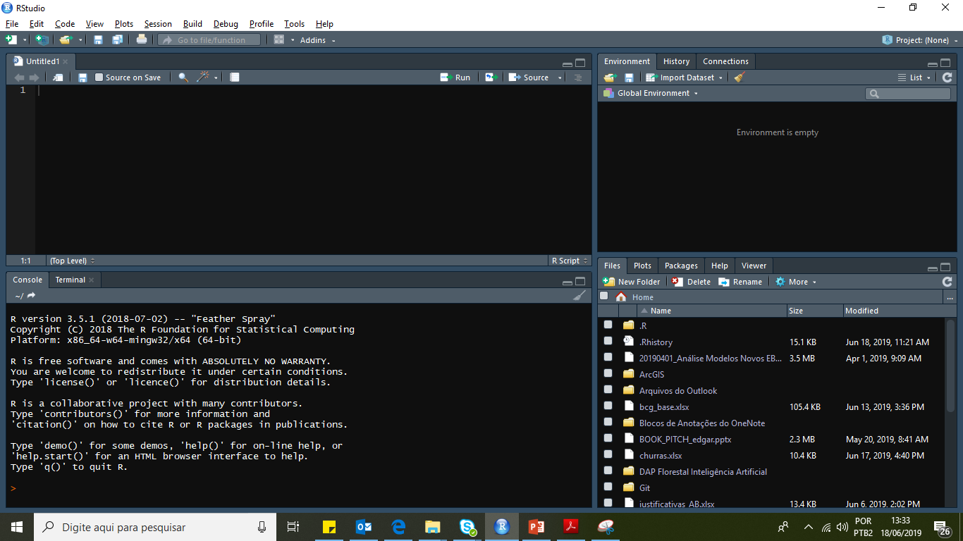
Módulo 1
RStudio
O Console é um lugar para executar comandos em R
(A

Slide 13
Módulo 1
RStudio
Ao lado existe um atalho para um explorador de arquivos
(A

Slide 14
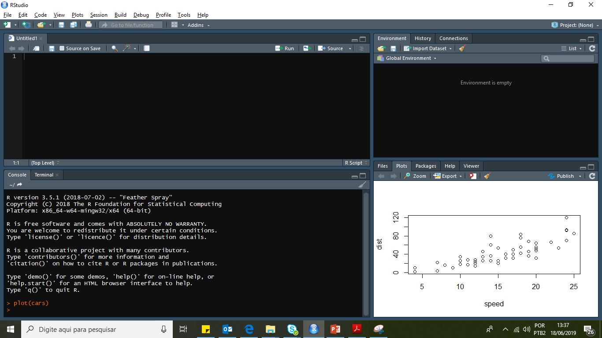
Módulo 1
RStudio
Uma aba para visualização de gráficos
(A

Slide 15
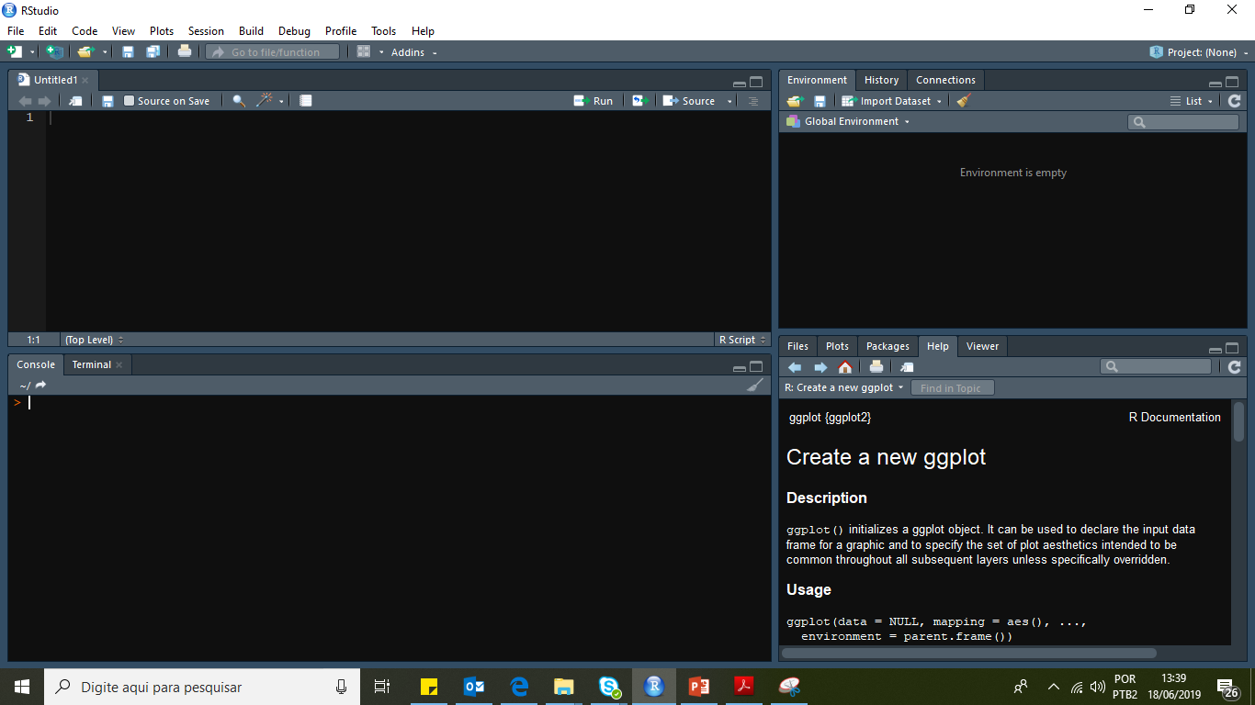
Módulo 1
RStudio
Uma aba para ajuda
(A

Slide 16
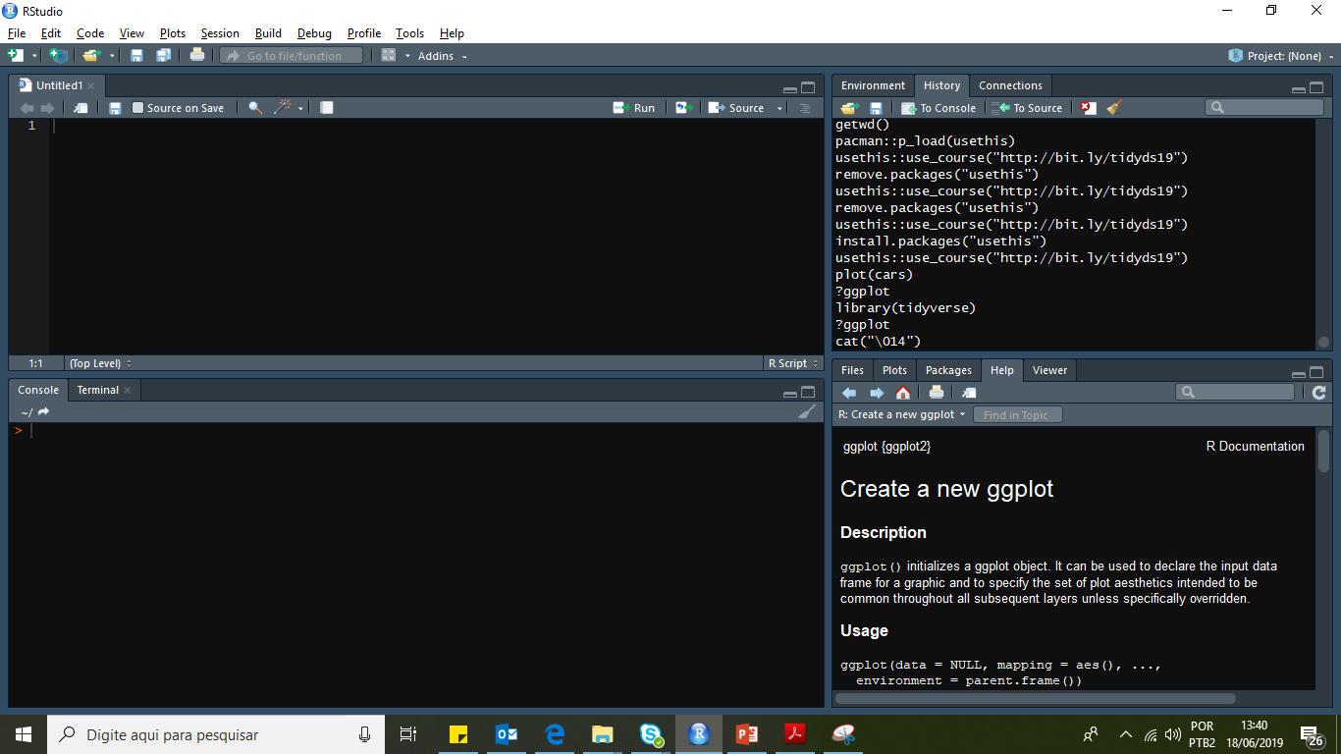
Módulo 1
RStudio
Acima existe uma aba com os últimos comandos executados
(A

Slide 17
Módulo 1
RStudio
Acima à esquerda é um editor de textos. (Arquivos “.R”, “.Rmd” etc.)
(A

